Slide 1
AIRBUS - A350 XWB

Slide 2
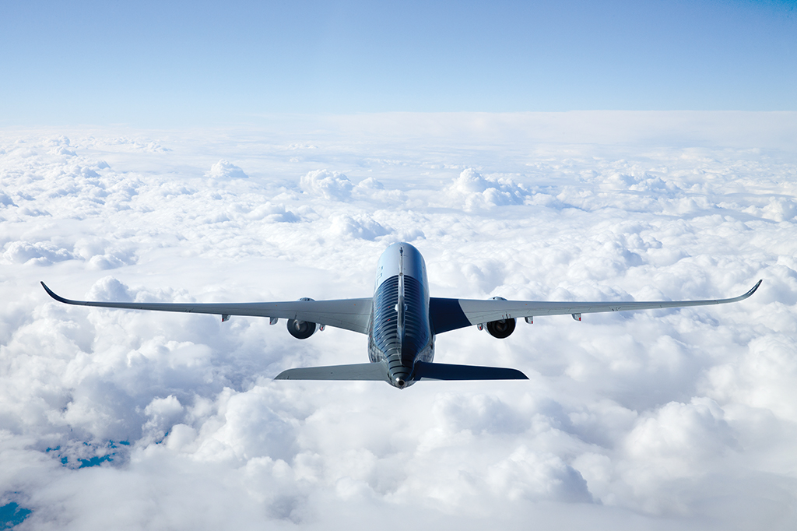
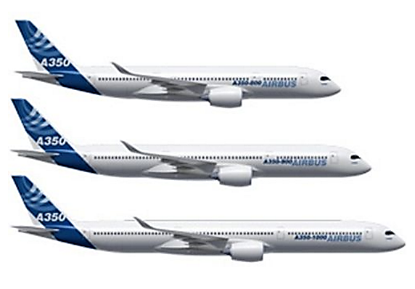
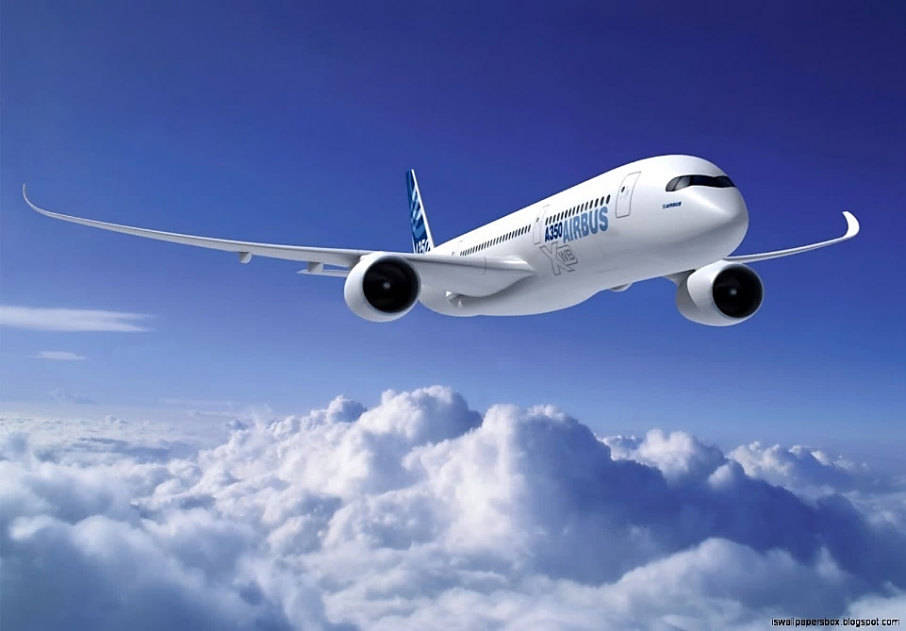
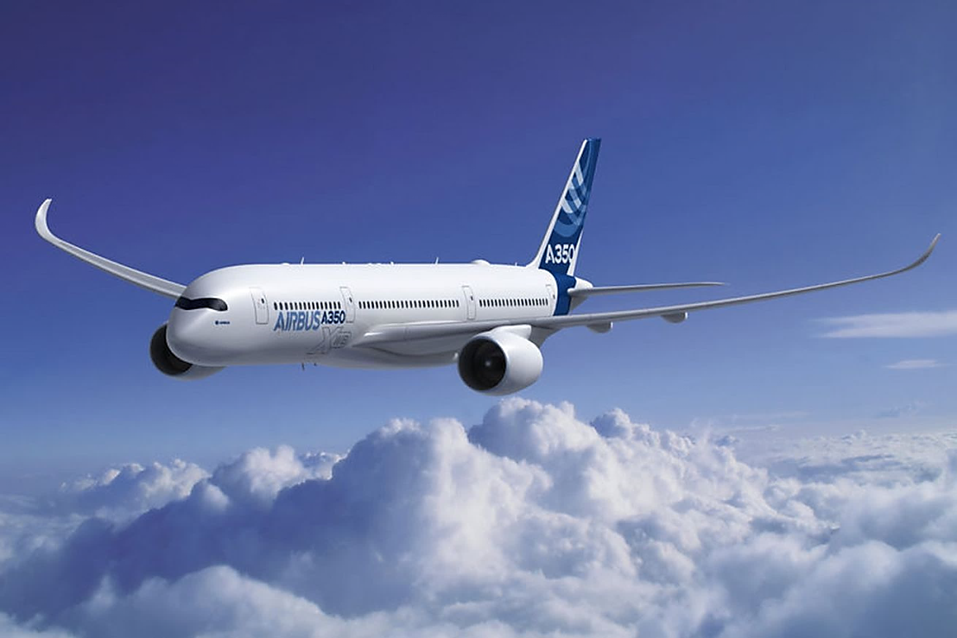

Slide 3
Charakteristika A350 XWB
XWB = Extra Wide Body
extra širokotrupý dvouproudový dopravní letoun navržený na dlouhé vzdálenosti
do komerčního provozu v roce 2015
trup i křídla jsou vyráběny převážně z uhlíkových kompozitů
pro 270 až 350 cestujících (3 třídy)
sedadla v ekonomické třídě 2-4-2 nebo 3-3-3
ve třech řadách: A350-800, A350-900
a A350-1000 (až 550 cestujících)

Slide 4
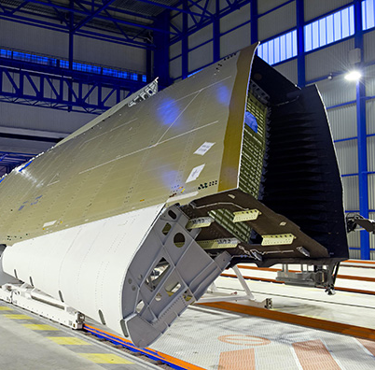
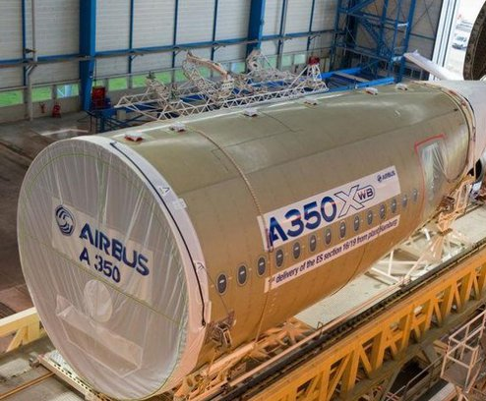
Přednosti letounu A350 XWB
trup i křídla z uhlíkových vláken (o 1/4 lehčí než A330); nižší spotřeba paliva (až o 1/4)

Slide 5
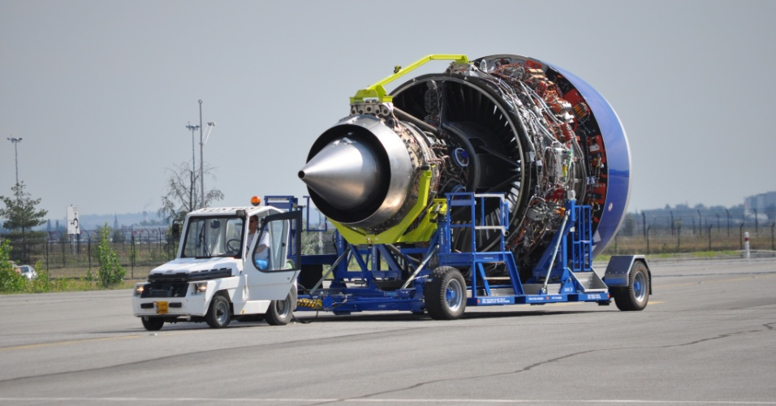
nejtišší širokotrupý letoun se dvěma motory
na světě
pro cestující velmi tichý let
jednoduší údržba

Slide 6
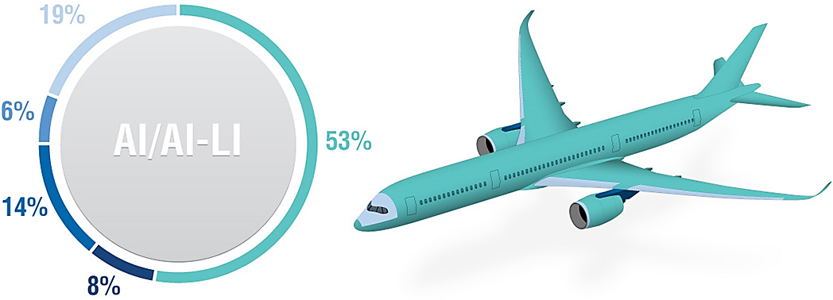
53% uhlíkových vláken
19% Al / Al-Li,
14% titanu,
6% oceli
8% jiné.

Slide 7
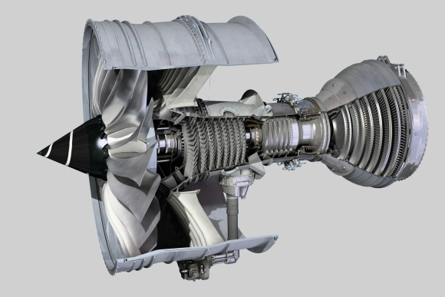
Pohonné jednotky
dodavatelem motorů je společnost Rolls-Royce
konkrétně Rolls-Royce Trent XWB

Slide 8
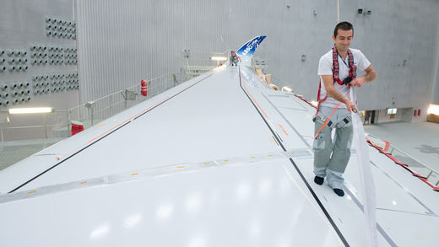
Křídla
celokompozitová křídla
nejrozměrnější nosné plochy jednopodlažního dopravního letounu na světě
“žraločí” křídla s inteligentním ovládáním
křídla během letu
mírně mění tvar
- menší spotřeba
paliva

Slide 9
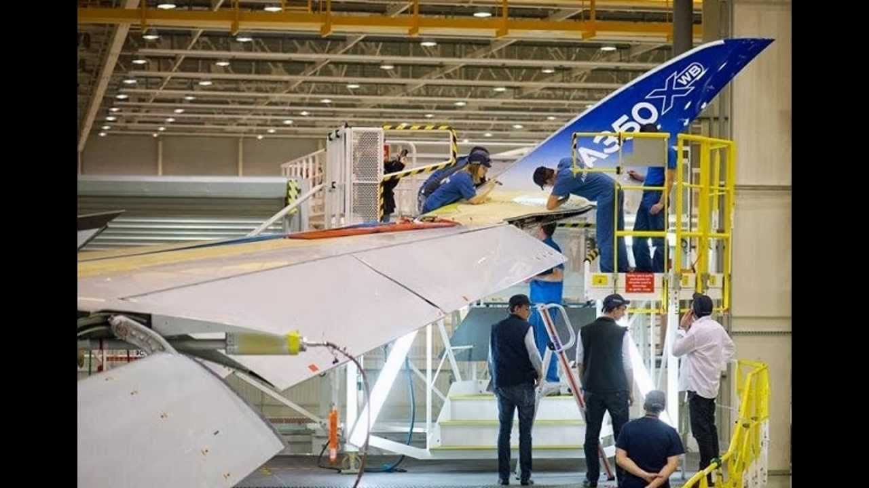
Winglety
(aerodynamické zahnutí konců křídla vzhůru)

Slide 10
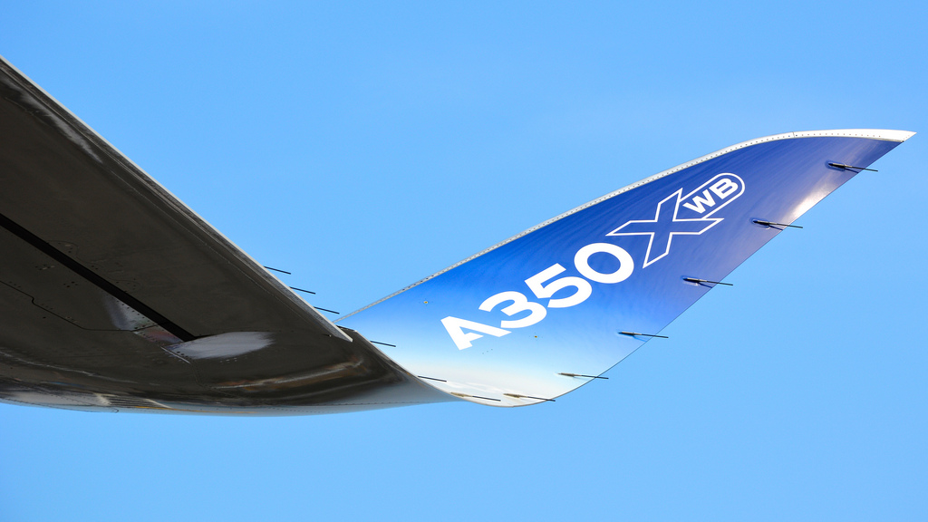
zahnuté téměř o 180 stupňů, na konci směřují zpět k letadlu

Slide 11
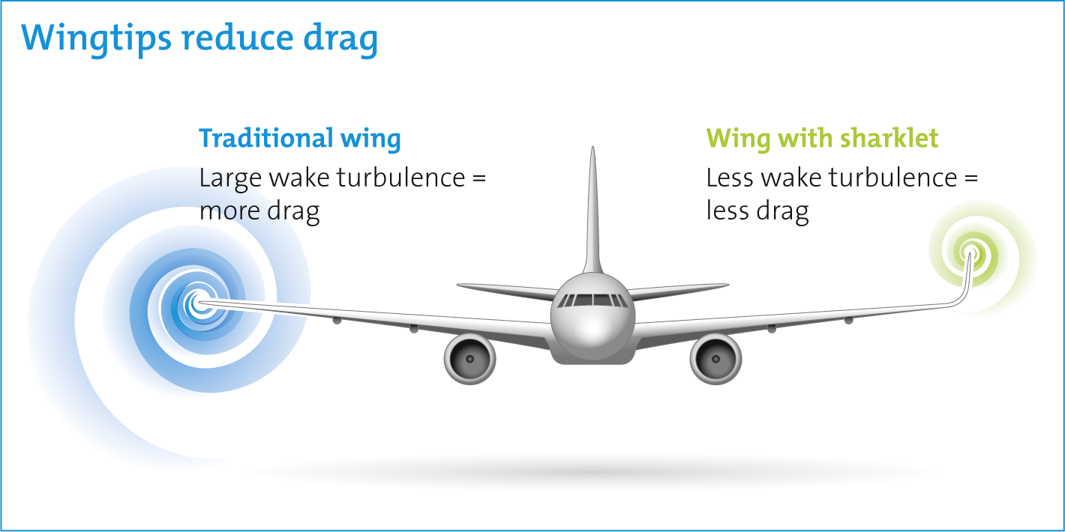

Slide 12
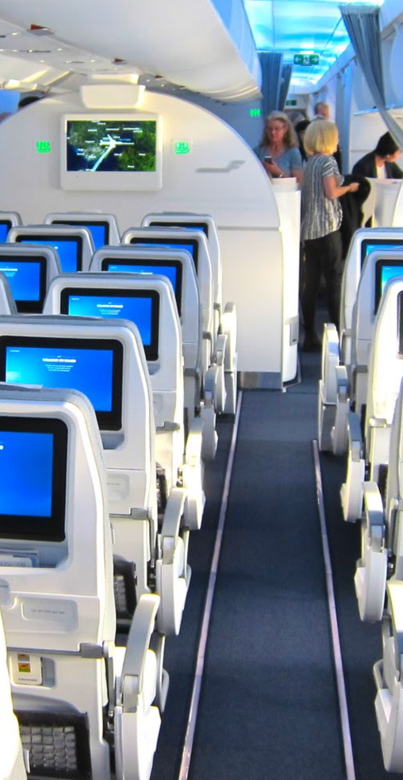
Vyšší osobní prostor
vynikající komfort pro cestující díky většímu osobnímu prostoru
18-palcové širokoúhlé sedadla jako standard v ekonomické třídě
A350 má v průřezu
221-palcový trup (5,61 m)

Slide 13
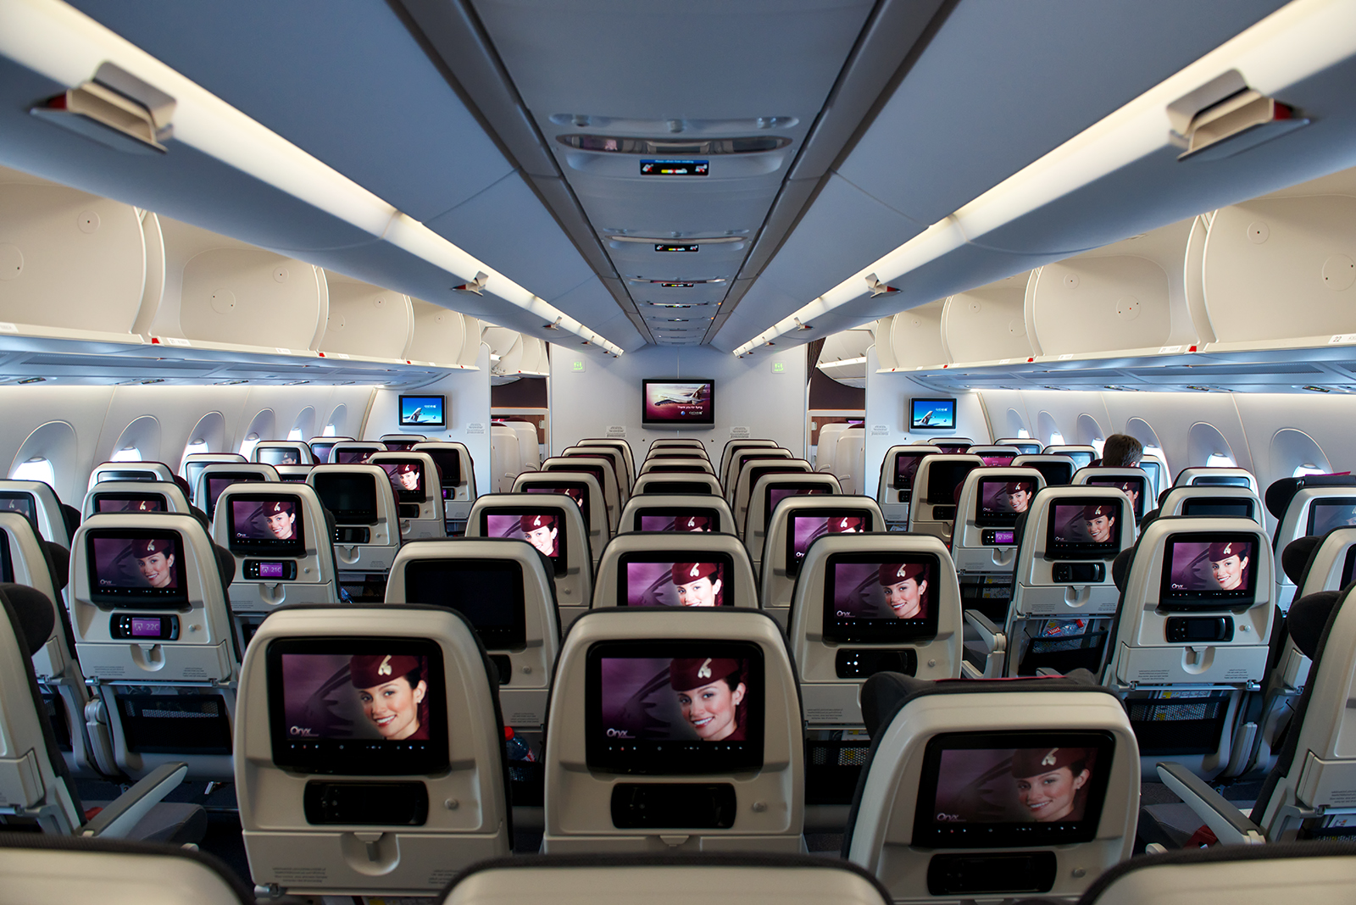
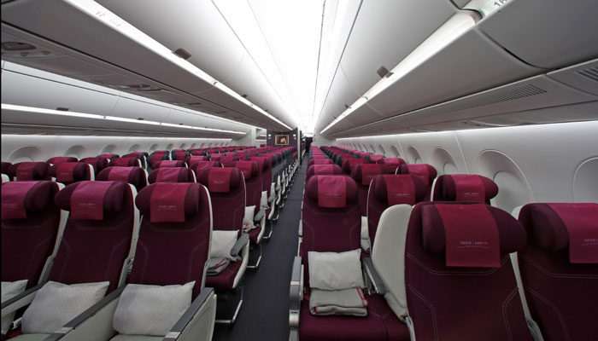

Slide 14
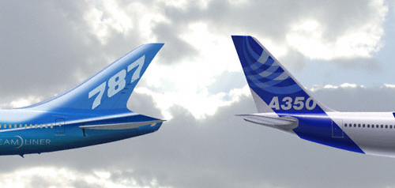
Hlavní konkurent - B787 Dreamliner
50 % moderních materiálů
20 % snížení spotřeby paliva
53 % moderních materiálů
25 % snížení spotřeby paliva
o 8% nižší celkové náklady oproti B787 Dreamliner

Slide 15
Typ | Boeing 787 Dreamliner | Airbus A350-1000
Délka | 57 m | 73,88 m
Výška svislé ocasní plochy | 17 m | 17,08 m
Šířka kabiny pro cestující | 5,4 m | 5,61 m
Počet míst pro cestující | 210-250 | 350
Rozpětí křídel | 60 m | 64,75 m
Dolet | 14 200-15 200 km | 15 600 km
Přibližná cena | 4 až 4,6 mld. Kč | 5 až 6,4 mld. Kč

Slide 16
Vývoj a uvedení letounu na trh
finální montáž je prováděna ve francouzském Toulouse
první let v červnu 2013 a do komerčního provozu v lednu 2015
vývoj A350 XWB přišel na 11 miliard euro
(280 mld. Kč)
celkový počet objednávek činí 810
do konce října 2016 vyrobeno 49 strojů A350

Slide 17
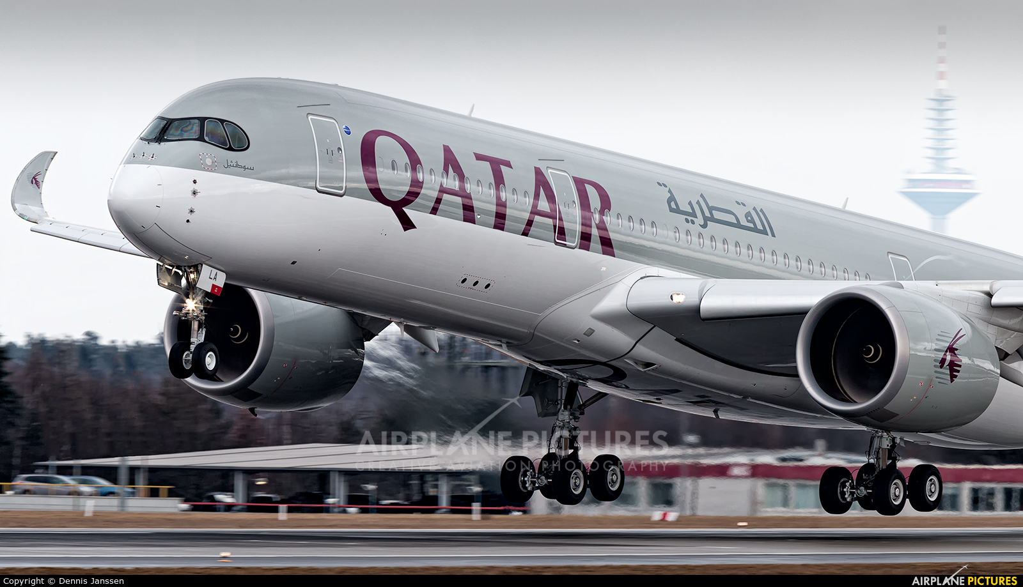
Qatar Airways (13), Finnair (8), Singapore Airlines (7), ILFC (6), LATAM Brasil (5), CIT Group (4), Cathay Pacific (4), China Airlines (1), Vietnam Airlines (1).

